Slide 1

Estructura, Componentes y aplicaciones
Michael Vargas
2022

Slide 2
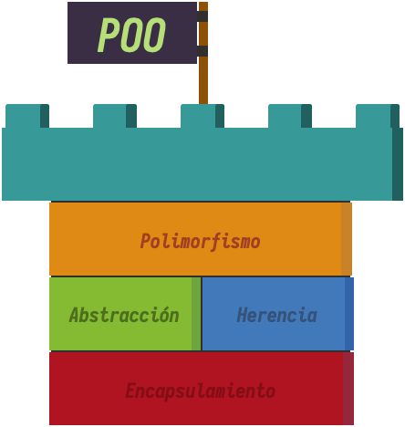
¿Qué han oído sobre POO? (Programación orientada a objetos)

Slide 3
Agenda
Aplicaciones Web:
MVC
Web Forms
Web API
Seguridad
Otras Aplicaciones:
Desktop
ETL
25/03/2022

Slide 4
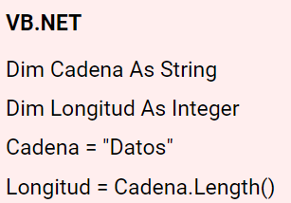
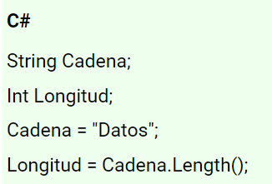

Tipos de datos
C# es un lenguaje fuermente tipado
Los tipos de datos están implementados como clases
Tipos por Valor (stack)
Almacenan datos a los que se puede acceder de forma directa. (nativos de .NET creados por el programador y enumerados)
Tipos por referencia (heap)
Almacenan la dirección de memoria en la que se encuentra un dato determinado. Al acceso es de forma indirecta
https://docs.microsoft.com/es-es/dotnet/csharp/fundamentals/types/#:~:text=C%23%20es%20un%20lenguaje%20fuertemente,y%20para%20el%20valor%20devuelto.

Slide 5
Tipos de datos para la plataforma .NET
Nombre de la clase | Tipo de dato en VB.NET | Tipo de dato en C# | Descripción
Byte | Byte | Byte | Entero sin signo de 8 bit.
Sbyte | Sbyte (No nativo) | sbyte | Entero sin signo de 8bit (Tipo no acorde con el CLS)
Int16 | Short | short | Entero con signo de 16 bit.
Int32 | Integer | int | Entero con signo de 32 bit.
Int64 | Long | long | Entero con signo de 64 bit.
Uint16 | UInt16 (No nativo) | ushort | Entero sin signo de 16 bit. (Tipo no acorde con el CLS)
Uint32 | Uint32 (No nativo) | uint | Entero sin signo de 32 bit. (Tipo no acorde con el CLS)
Uint64 | Uint64 (No nativo) | ulong | Entero sin signo de 64 bit. (Tipo no acorde con el CLS)
Single | Single | float | Numero con coma flotante de precisión simple, de 32 bit.
https://desarrolloweb.com/articulos/1388.php
25/03/2022

Slide 6
Tipos de datos para la plataforma .NET
Nombre de la clase | Tipo de dato en VB.NET | Tipo de dato en C# | Descripción
Double | Double | double | Numero con coma flotante de precisión doble, de 64 bit.
Boolean | Boolean | bool | Valor logico
Char | Char | char | Carácter unicode de 16 bit.
Decimal | Decimal | decimal | Valor decimal de 96 bit.
IntPtr | IntPtr (No nativo) | -- | Entero con signo cuyo tamaño depende de la plataforma: 32 bit en plataformas de 32 bit y 64 bit en plataformas de 64 bit. (Tipo no acorde con el CLS)
UintPtr | UintPtr (No nativo) | -- | Entero sin signo cuyo tamaño depende de la plataforma: 32 bit en plataformas de 32 bit y 64 bit en plataformas de 64 bit. (Tipo no acorde con el CLS)
String | String | string | Cadena de caracteres.
https://desarrolloweb.com/articulos/1388.php

Slide 7
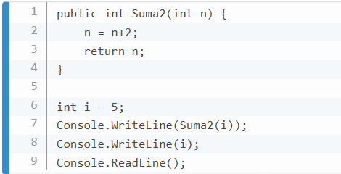
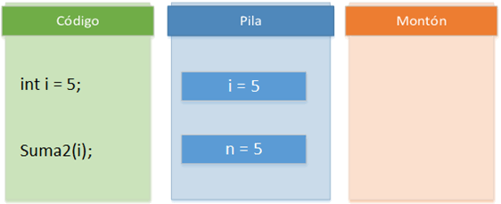
Tipos por valor
La pila o “stack”: es una zona de memoria reservada para almacenar información de uso inmediato por parte del hilo de ejecución actual del programa.
https://docs.microsoft.com/es-es/dotnet/csharp/fundamentals/types/#:~:text=C%23%20es%20un%20lenguaje%20fuertemente,y%20para%20el%20valor%20devuelto.

Slide 8
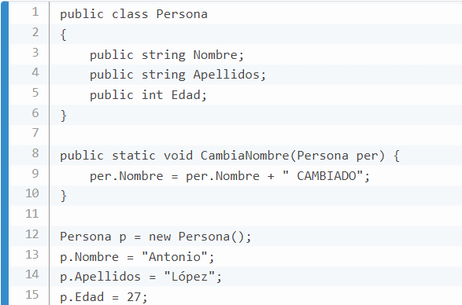
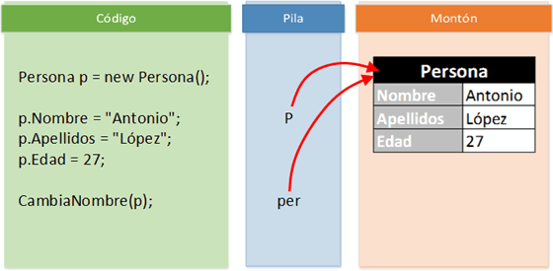
Tipos por referencia
El montón o “heap”: es una zona de memoria reservada para poder asignarla de manera dinámica. Al contrario que en la pila no existen “normas” para poder asignar o desasignar información en el montón,
https://docs.microsoft.com/es-es/dotnet/csharp/fundamentals/types/#:~:text=C%23%20es%20un%20lenguaje%20fuertemente,y%20para%20el%20valor%20devuelto.

Slide 9
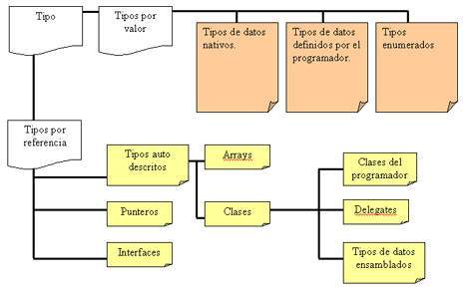
Tipos de datos
https://desarrolloweb.com/articulos/1389.php

Slide 10
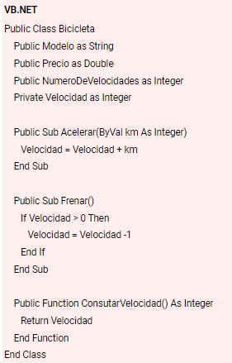
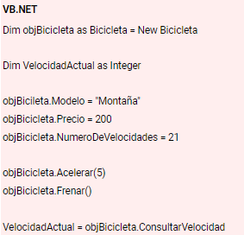
Clases con VB.NET
https://docs.microsoft.com/en-us/dotnet/csharp/language-reference/language-specification
https://desarrolloweb.com/articulos/1331.php

Slide 11
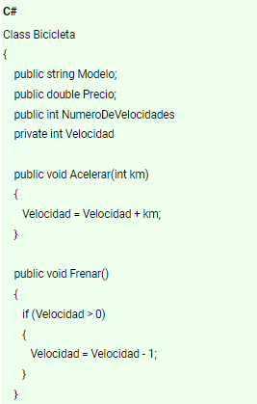
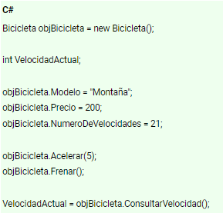
Clases con C#
https://docs.microsoft.com/en-us/dotnet/csharp/language-reference/language-specification
https://desarrolloweb.com/articulos/1331.php

Slide 12
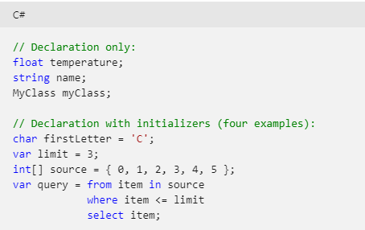
Inferir del tipo de dato
https://docs.microsoft.com/en-us/dotnet/csharp/language-reference/language-specification
https://desarrolloweb.com/articulos/1331.php

Slide 13
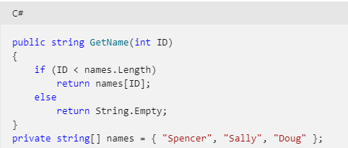
Declaración de métodos
https://docs.microsoft.com/en-us/dotnet/csharp/language-reference/language-specification
https://desarrolloweb.com/articulos/1331.php

Slide 14
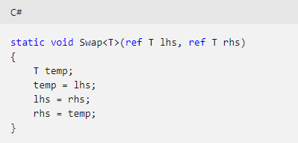
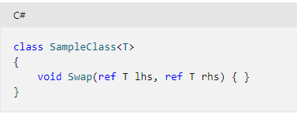
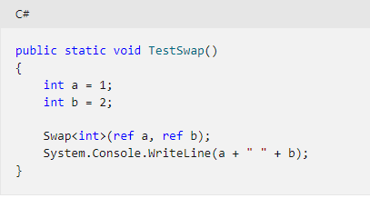
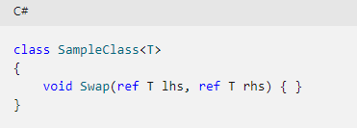
Métodos genéricos
https://docs.microsoft.com/en-us/dotnet/csharp/language-reference/language-specification
https://desarrolloweb.com/articulos/1331.php

Slide 15
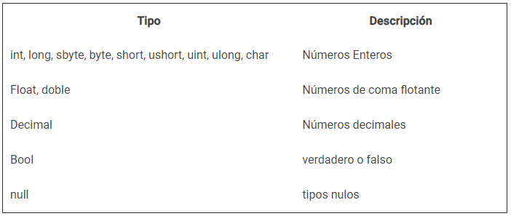
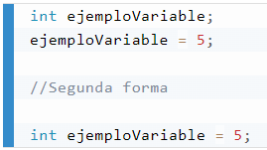
Variables
Tipos
Cada variable necesita tener un tipo el cual determina su tamaño y la forma en la que es almacenado en memoria
Declaración
Tipo Implícito
Constantes
https://www.netmentor.es/entrada/variables-y-operadores

Slide 16
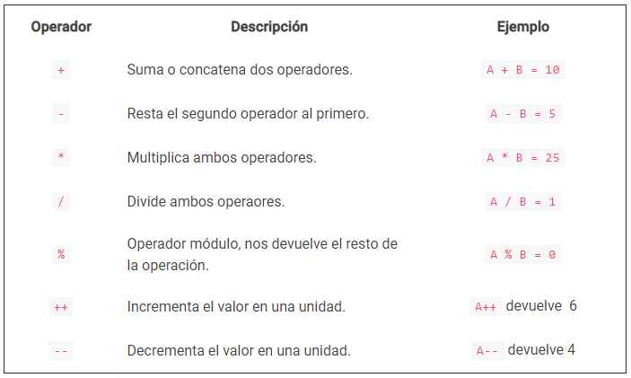
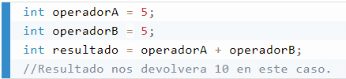
Operadores
Operadores aritméticos
Nos permiten realizar operaciones tanto matemáticas con operadores como lógicas
https://www.netmentor.es/entrada/variables-y-operadores

Slide 17
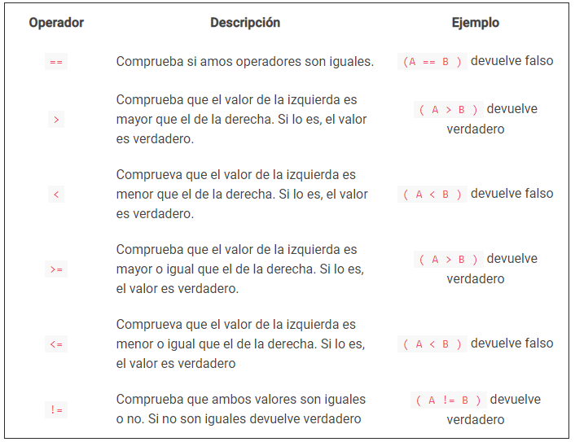
Operadores
Operadores relacionales
Nos permiten realizar una comparación
https://www.netmentor.es/entrada/variables-y-operadores

Slide 18
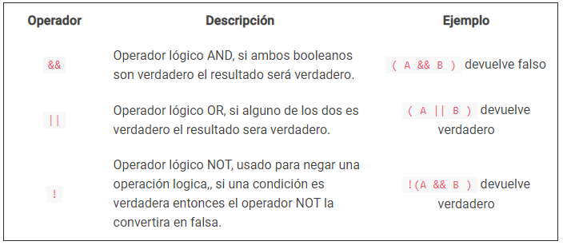
Operadores
Operadores lógicos
Son las expresiones lógicas y comparan boleanos
https://www.netmentor.es/entrada/variables-y-operadores

Slide 19
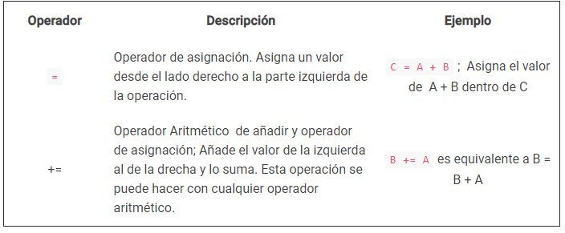
Operadores
Operadores de asignación
Son los operadores que utilizamos para asignar valor a una variable
https://www.netmentor.es/entrada/variables-y-operadores

Slide 20
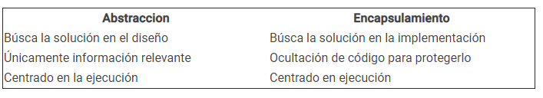
Encapsulamiento
Public
Acceso total
Private
Acceso únicamente desde la clase o estructura que los contiene
Internal
Acceso desde el mismo proyecto
Protected
Acceso desde la misma clase o desde las clases que heredan
Es cuando limitamos el acceso o damos un acceso restringido de una propiedad.
El elemento más común de encapsulamiento son las clases, donde encapsulamos y englobamos tanto métodos como propiedades.
Protected Internal
Combina protected e internal y nos permite acceder desde el mismo Proyecto o de clases que la derivan
Private Protected
Acceso desde la clase actual o de la que derivan de ella
Ejemplos: https://www.netmentor.es/entrada/modificadores-acceso
vs

Slide 21
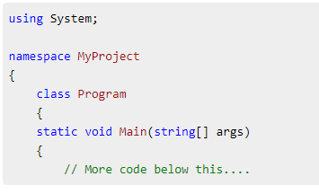

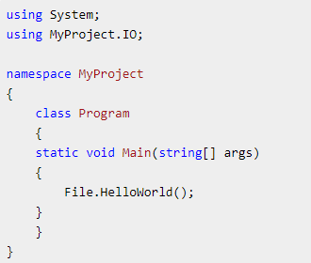
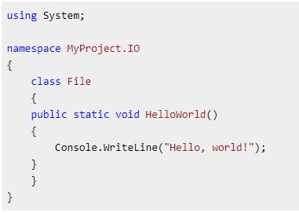
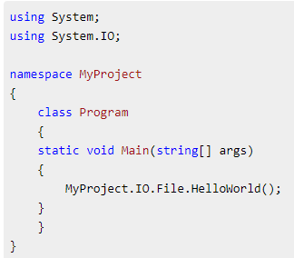
Namespace (Espacios de nombres)
Importación del namespace
- La palabra-clave se encuentra en la mayoría de los archivos que contienen código C#, generalmente al principio de los mismos.
- Es esencialmente una forma de agrupar un conjunto de tipos, por ejemplo clases.
Invocación:
https://csharp.net-tutorials.com/es/400/clases/namespaces-espacios-de-nombres/

Slide 22

NuGet
Es el administrador de paquetes para .NET
Brindan la capacidad de producir y consumir paquetes.
La Galería NuGet es el repositorio central de paquetes que utilizan todos los autores y consumidores de paquetes.
https://www.nuget.org

Slide 23
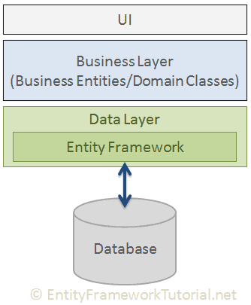
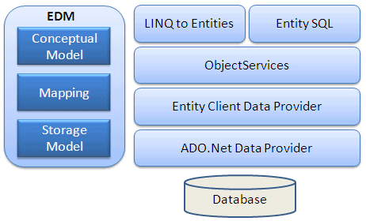
Entity Framework
Características de EF
Multiplataforma
Modelado (EDM)
Consultas
Seguimiento de cambios
Guardar
Concurrencia
Transacciones
Almacenamiento en caché
Convenciones integradas
Configuraciones
Migraciones
Existe después de .NET 3.5
Es un marco ORM de código abierto para aplicaciones .NET compatibles con Microsoft
Ejemplo:
https://github.com/michaelvargas19/Demo-ColombiaCompraEficiente
https://www.entityframeworktutorial.net/EntityFramework-Architecture.aspx
https://www.entityframeworktutorial.net/what-is-entityframework.aspx

Slide 24
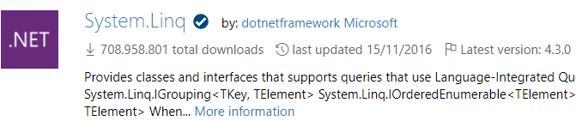

Language Integrated Query (LINQ) (C#)
Nos permite trabajar de manera cómoda y rápida con colecciones de datos.
Métodos de extensión
Expresiones lambda
https://www.entityframeworktutorial.net/what-is-entityframework.aspx

Slide 25
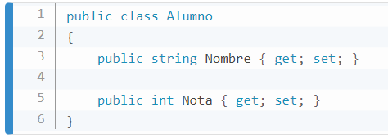
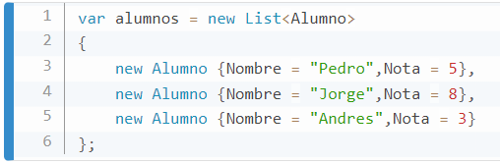
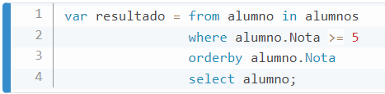
Select
Where
First/Last
Order By
Sum
Max/Min
Average
All/Any
Sintaxis integrada
https://www.campusmvp.es/recursos/post/introduccion-rapida-a-linq-con-c-sharp.aspx

Slide 26
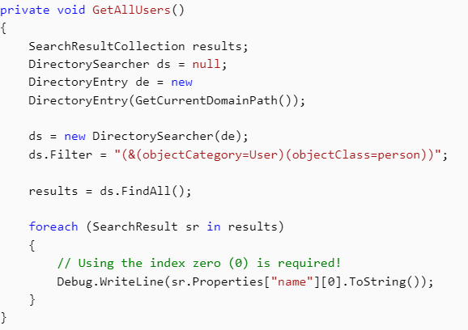
Acceso a servidores LDAP
Existen varios Nugets para realizar las consultas

Slide 27
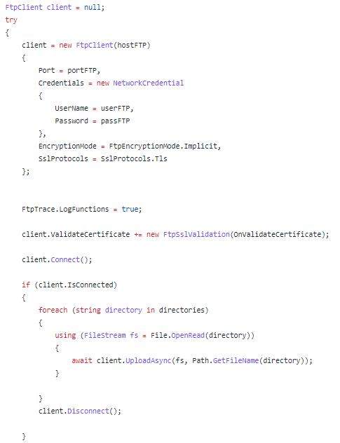
Acceso a servidores FTP
Existen varios Nugets para conectarse a los servidores

Slide 28
Biblioteca de clases
Platform-specific
Las bibliotecas de clases tienen acceso a todas las API en una plataforma determinada (por ejemplo, .NET Framework en Windows, Xamarin iOS)
Portable
Las bibliotecas de clases tienen acceso a un subconjunto de API y pueden ser utilizadas por aplicaciones y bibliotecas que se dirigen a múltiples plataformas
Es una colección de tipos reutilizables que se integran estrechamente con Common Language Runtime
Está orientada a objetos
Es el concepto de biblioteca compartida
Se describen utilizando el formato de archivo .NET Assembly
.NET Standard
Las bibliotecas de clase son una fusión del concepto de biblioteca portátil y específica de la plataforma en un único modelo que ofrece lo mejor de ambos

Slide 29
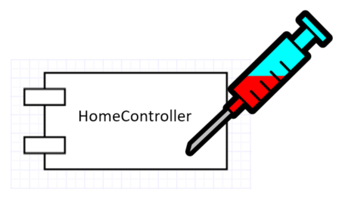
Inyección de dependencias
Inyección de dependencias en parámetros de constructor
Es un patrón de diseño de software
Consiste en evitar el acoplamiento entre clases utilizando interfaces
Cada clase tiene una función única, facilitando el mantenimiento y soporte del código
Inyección de propiedades
Inyección de dependencias en parámetros de métodos
https://www.fixedbuffer.com/inyeccion-de-dependencias-en-net-framework/#:~:text=La%20inyecci%C3%B3n%20de%20dependencias%20consiste,el%20soporte%20de%20nuestro%20c%C3%B3digo.
https://docs.microsoft.com/en-us/dotnet/core/extensions/dependency-injection

Slide 30
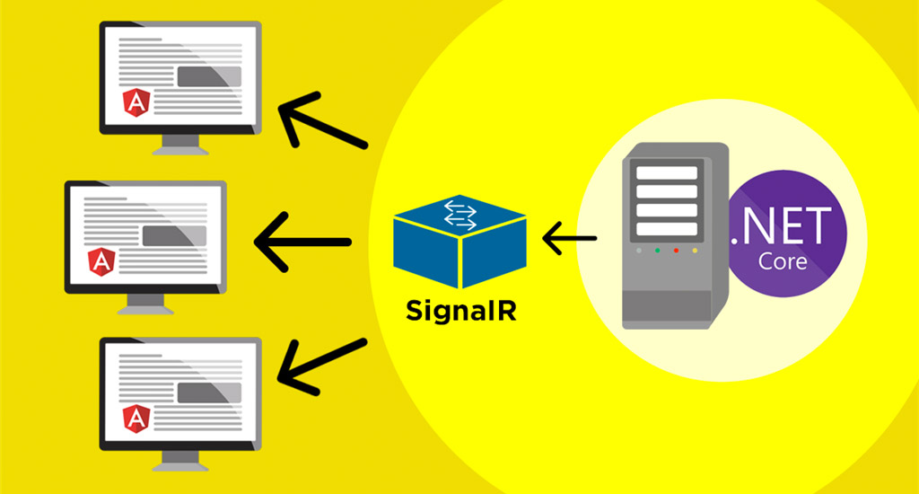
Canales síncronos
Hubs con SignalR
Permiten comunicación de cliente/servidor y servidor/cliente
Se pueden crear varios canales
https://docs.microsoft.com/en-us/aspnet/core/signalr/hubs?view=aspnetcore-6.0
https://docs.microsoft.com/en-us/dotnet/core/extensions/dependency-injection

Slide 31
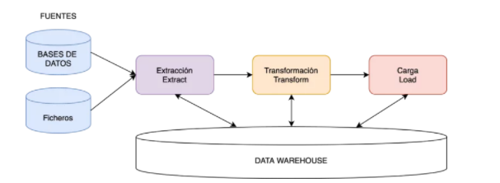
Aplicaciones Web
MVC
Web Forms
Web API
Desktop
https://docs.microsoft.com/en-us/visualstudio/ide/create-csharp-winform-visual-studio?view=vs-2022
ETL
https://docs.microsoft.com/en-us/sql/ssdt/download-sql-server-data-tools-ssdt?view=sql-server-ver15

